Slide 1
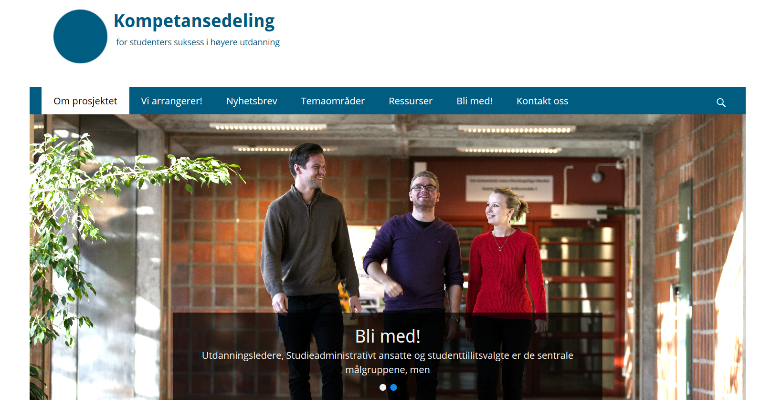

Slide 2

Kompetansedeling for studenters suksess i høyere utdanning
Om nettverket:
Startet 2016
Laget for å bidra til et område som er i vekst og der det var behov for en nasjonalt nettverk
Drives av Harald Åge Sæthre
Arbeidsgruppe på 6 personer som bidrar med deltidsarbeid
Styringsgruppe som evaluerer arbeidet
https://nfye.w.uib.no/

Slide 3
Nettverket inneholder
Nettsider med informasjon og dokumentasjon relatert til området
  Artikler
  Informasjon
  Avhengige av bidrag fra deltagerne
Seminarer
  Kompetanseheving
  Nettverk
  Ressursgruppe for utveksling av informasjon
Kvartalsvis nyhetsbrev
380+ deltagere

Slide 4
Fremtidige planer
Enklere å publisere
Bedre tilstedeværelse på sosiale medier
Diskusjonsforum
Færre seminarer
Online kurs
Økt deltagelse av vitenskapelige ansatte
Seminar i mars: mottak og første semester. Deling, ikke kurs

